Slide 1

Краевое государственное бюджетное общеобразовательное учреждение, реализующее адаптированные основные общеобразовательные программы, «Школа-интернат № 6»
Индивидуальное занятие по формированию произношения и развитию речевого слуха с обучающимся четвёртого класса.
Тема:1.Автоматизация звука «С» во всех позициях, автоматизация звука «Р» в прямой позиции.
2. РРС текст «Звери готовятся к зиме». (Первое занятие)
Учитель – дефектолог высшей категории –
Федосеева Ирина Витальевна.

Slide 2
ЗДРА(В)СТВУЙТЕ!

Slide 3
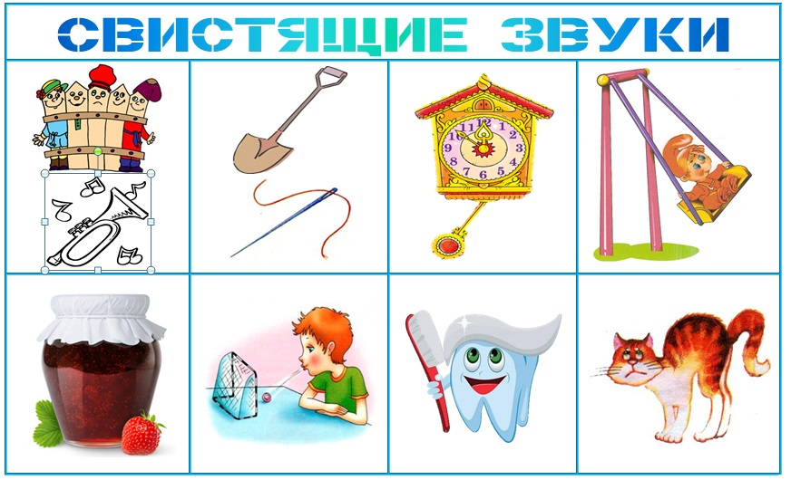
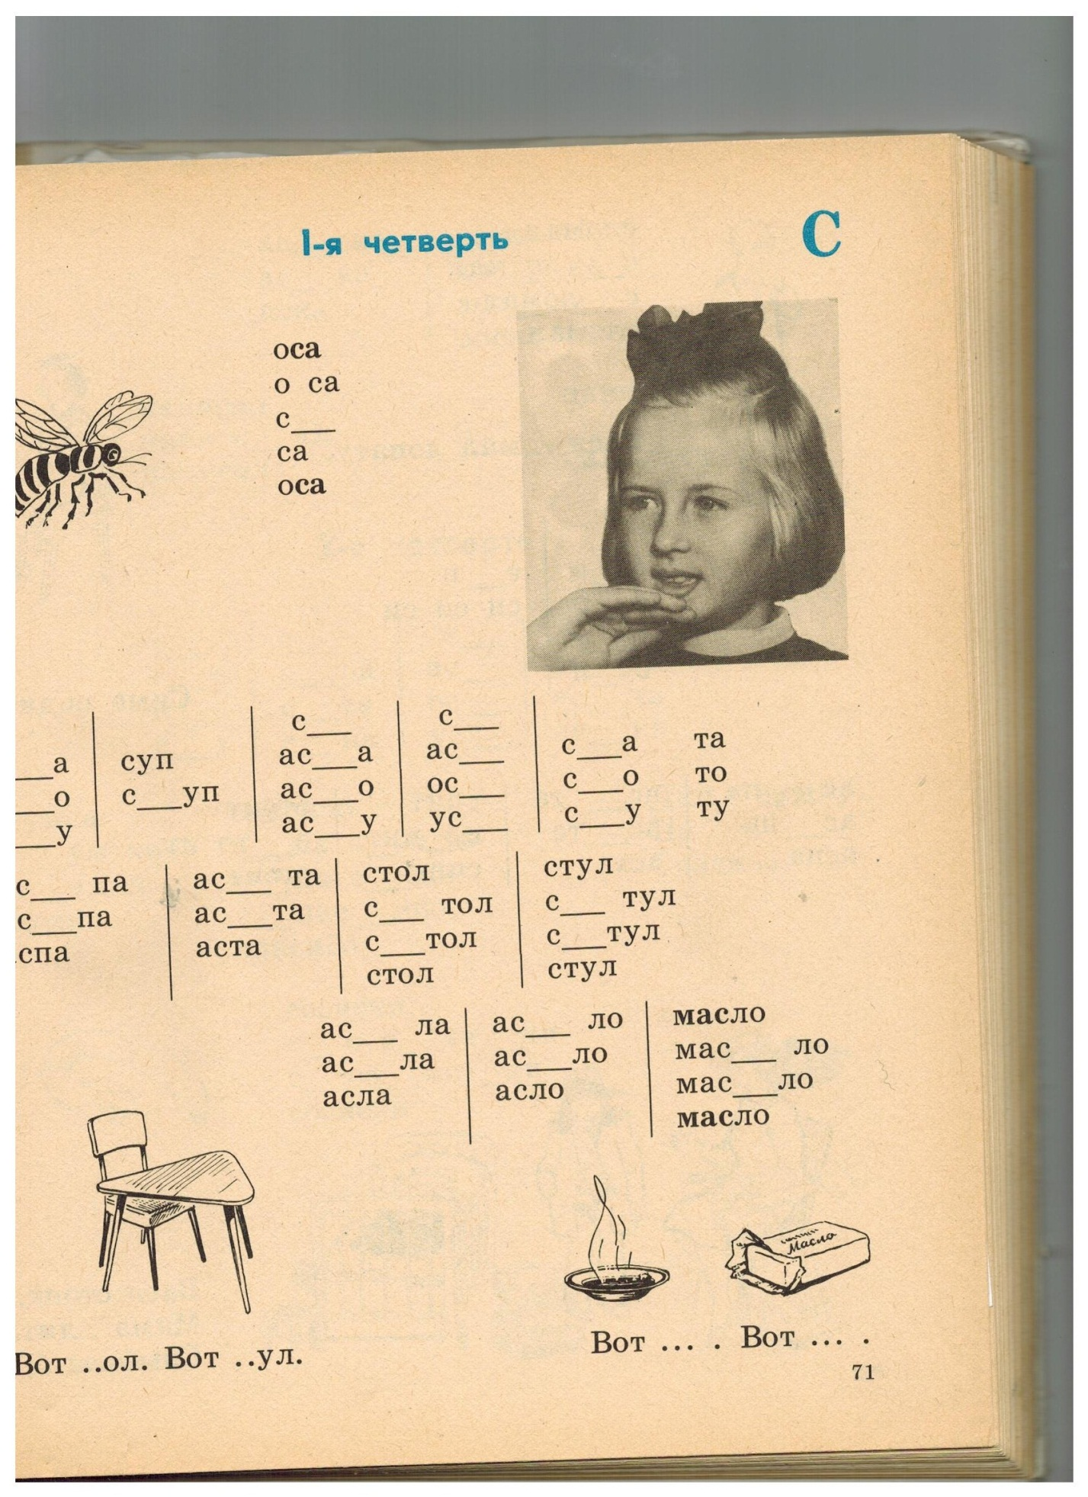
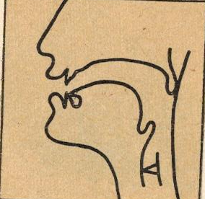
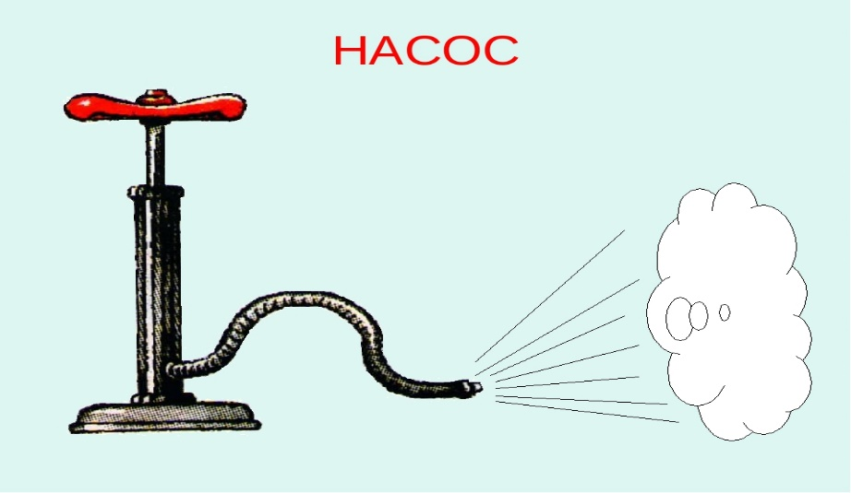
С

Slide 4

Слушай и повтори слоги и слова.
са-са-са-собака
су-су-су-сумка
асы-асы-асы-часы
ста-ста-ста-капуста
ос-ос-ос-нос
ус-ус-ус-глобус

Slide 5
Составь словосочетания
Часы
Сумка
Капуста
Бусы
Собака
вкусная
красивая
настенные
ласковая
красные

Slide 6
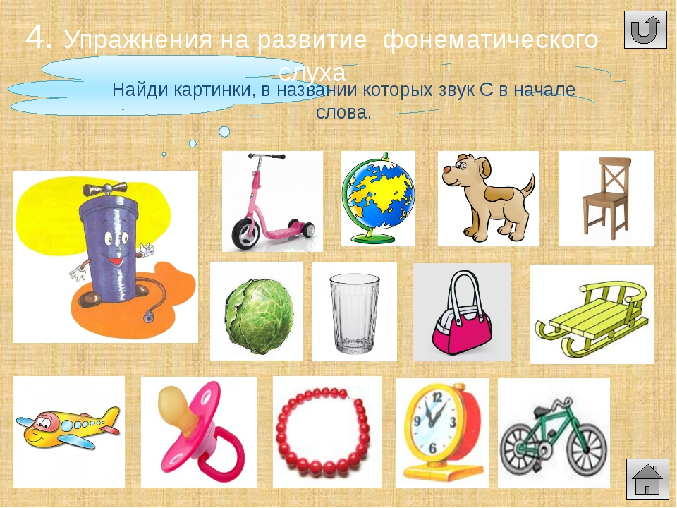

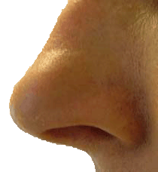
с
с
с

Slide 7
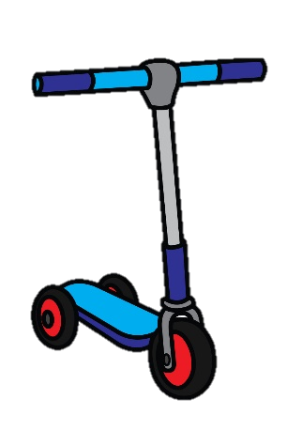


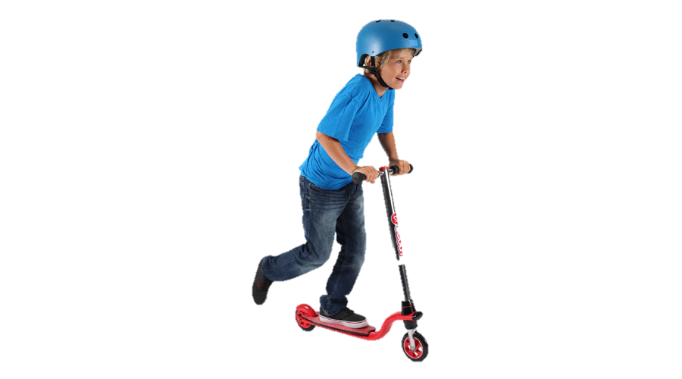
-у
Звук С-
согласный, твёрдый, глухой

Slide 8
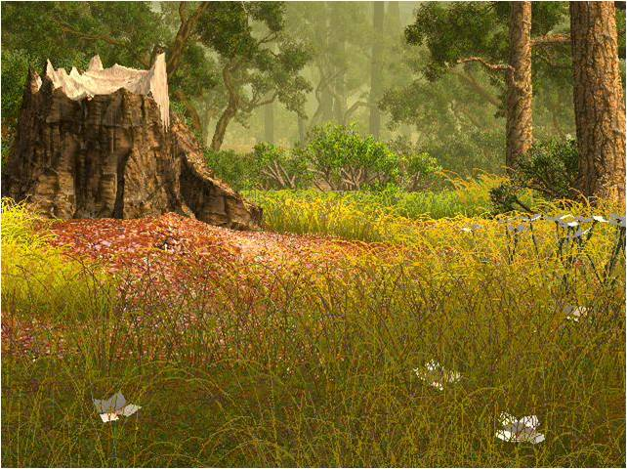

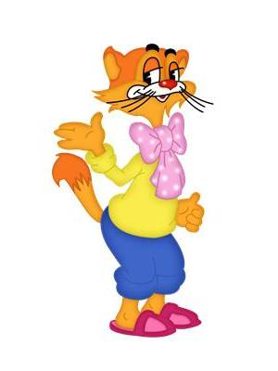







Ребята, берегите зрение!

Slide 9
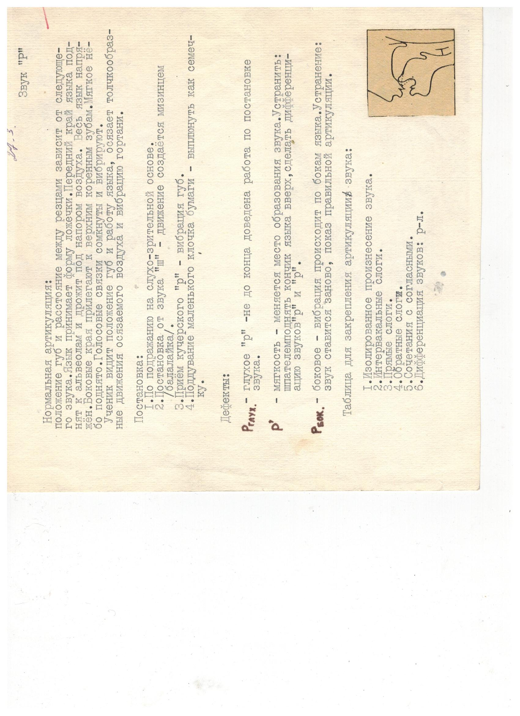
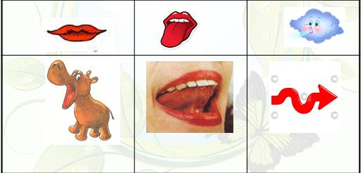
Звук Р-
согласный, звонкий, твёрдый.

Slide 10
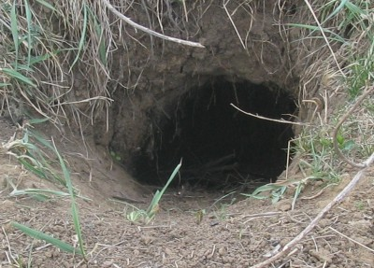
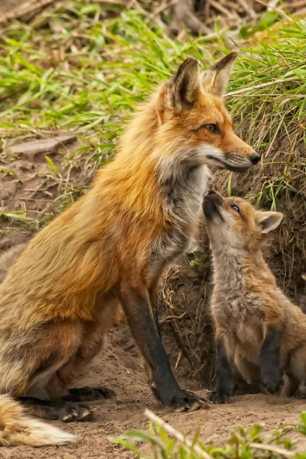
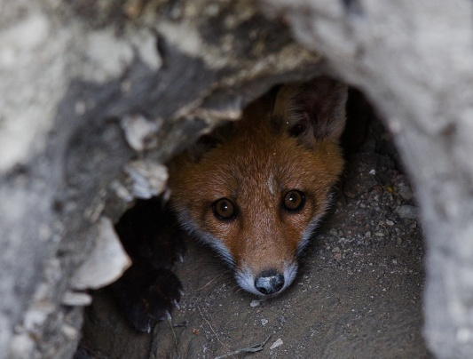
Слушай и повтори предложения.
Ра-ра-ра, ра-ра-ра
Вот глубокая…
Ры-ры-ры
Ры-ры-ры
у ….
Ру-ру-ру
Ру-ру-ру …спряталась в…

Slide 11
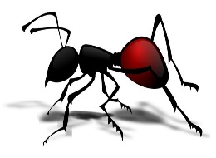
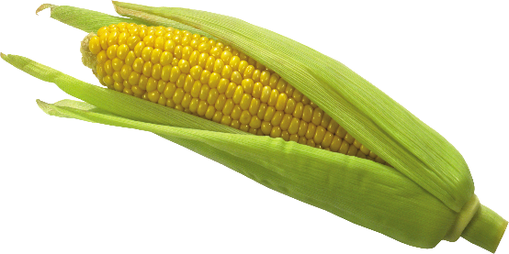
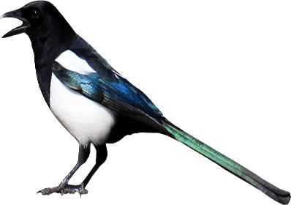
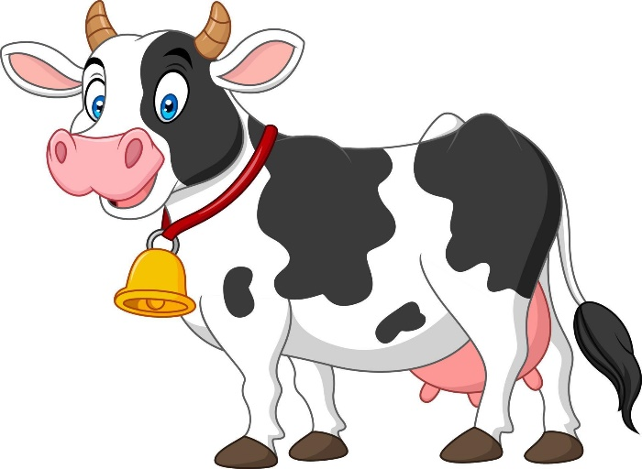
Ответь: кто это (что это)?
-это овощ
-… насекомое

Slide 12
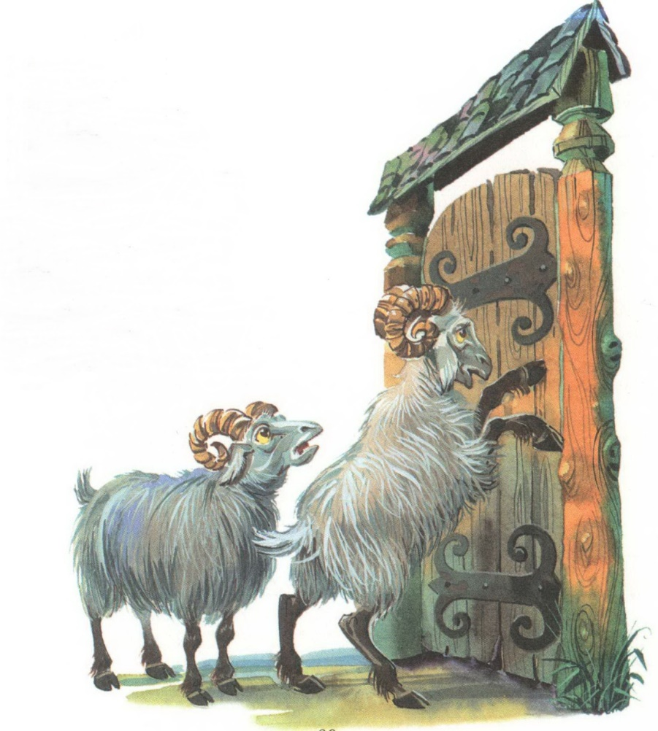
Рано, рано два барана
Застучали
в ворота
Тра-та-та,
Тра-та-та!

Slide 13
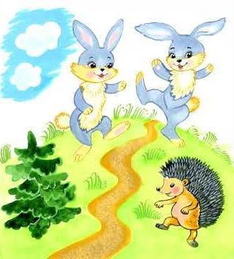
Физминутка.
По дорожке, по дорожке
скачем мы на правой ножке.
И по этой же дорожки
скачем мы на левой ножке.
По тропинке побежим,
до лужайки добежим.
На лужайке, на лужайке
мы попрыгаем, как зайки

Slide 14
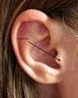
Будешь слушать текст.
Что ты будешь делать?.
Я … … … .
Подумай, про кого текст.

Slide 15
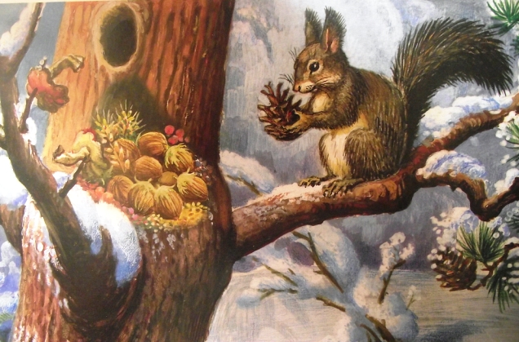
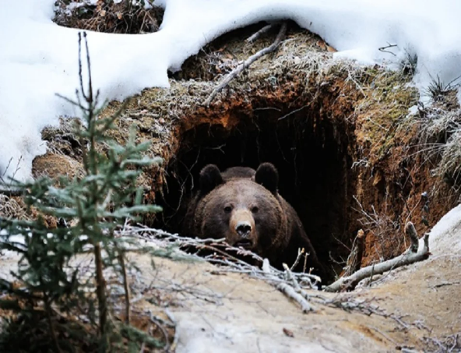
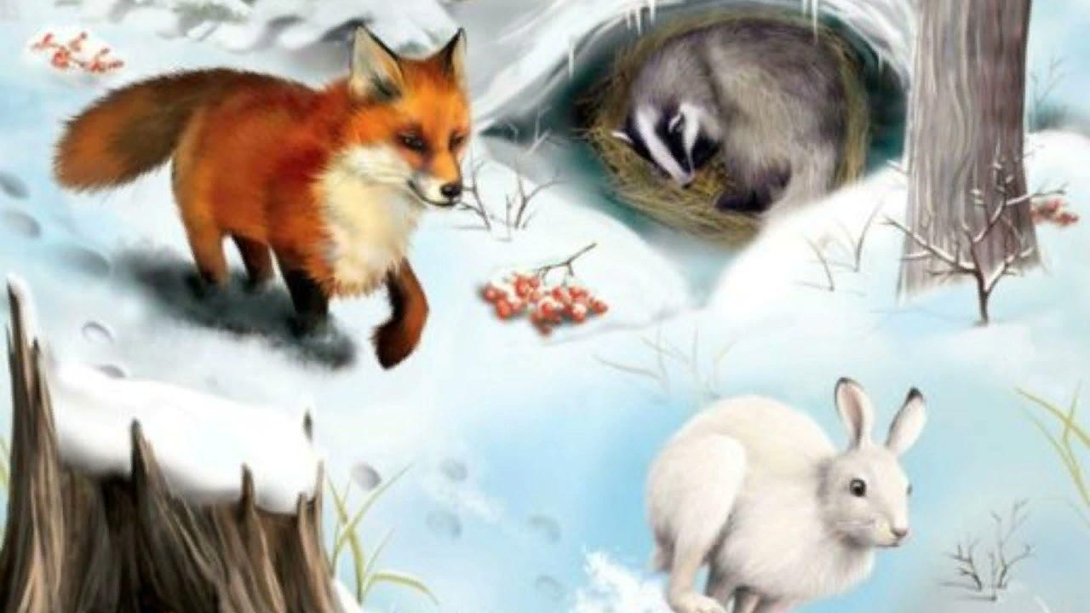
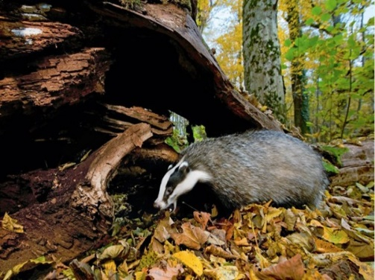
Я слушал текст про зверей
Звери готовятся к зиме.
Скоро зима. Барсук таскает в нору листья. Белка сушит грибы, медведь много ест . Заяц меняет шубку. Он будет белым. Спрячется в снег и лиса его не найдёт.

Slide 16
-Что ты делал на занятии?
-...
-Над какими звуками мы работали?
-…
-Что ты еще делал на занятии?
-…
-Кто сегодня молодец?
-…
-Почему ты молодец ?
-…,потому что …и… ….

Slide 17


Всё!
До свидания!

